Slide 1
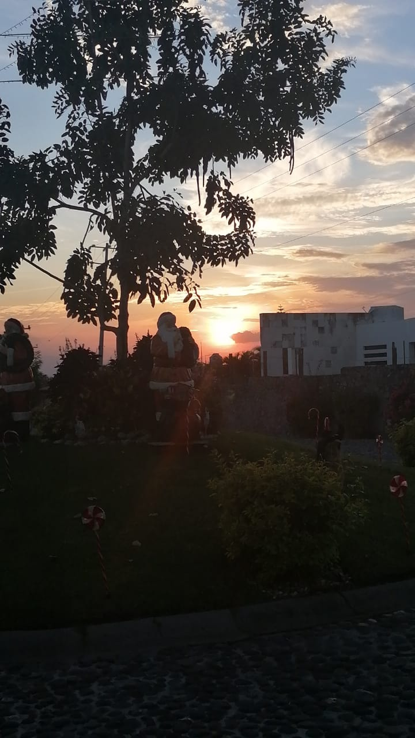
Cuarto trimestre 2020
INICIO DE ACTIVIDADES

Slide 2
REPARACION DE FUGAS DE AGUA
EN EL CONDOMINIO
PASEO COLINAS 57
PALMERAS 19
NOGALES

Slide 3
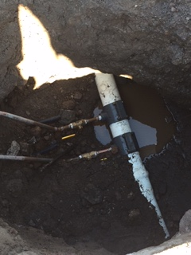
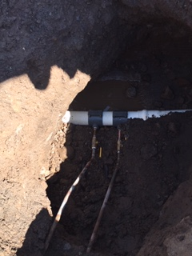
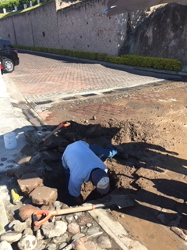

Slide 4
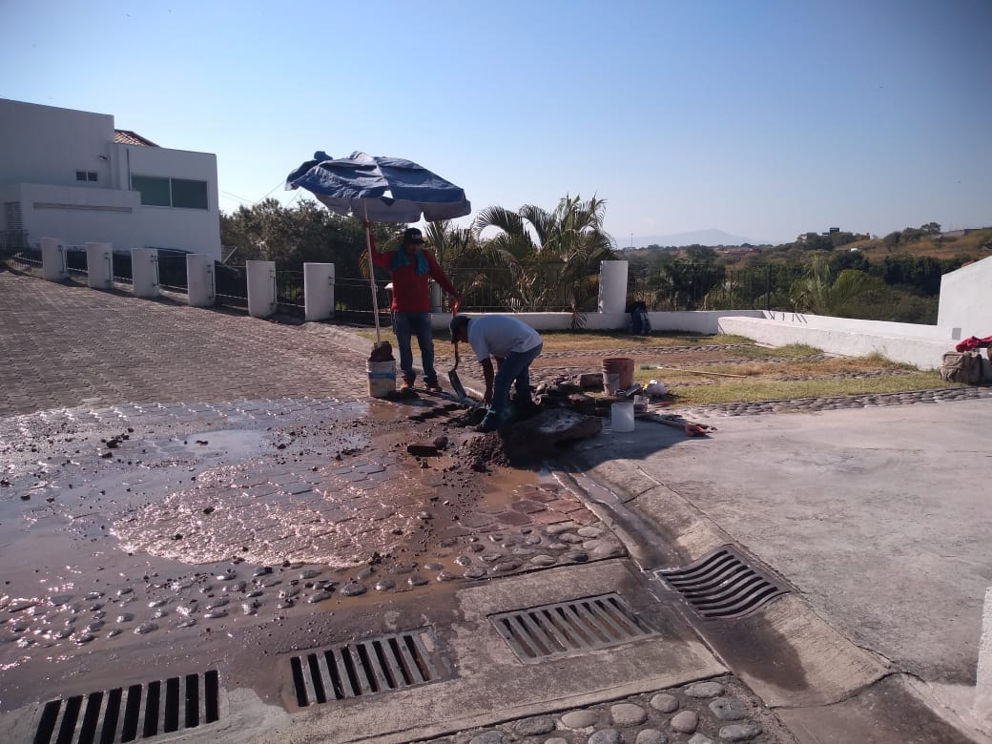
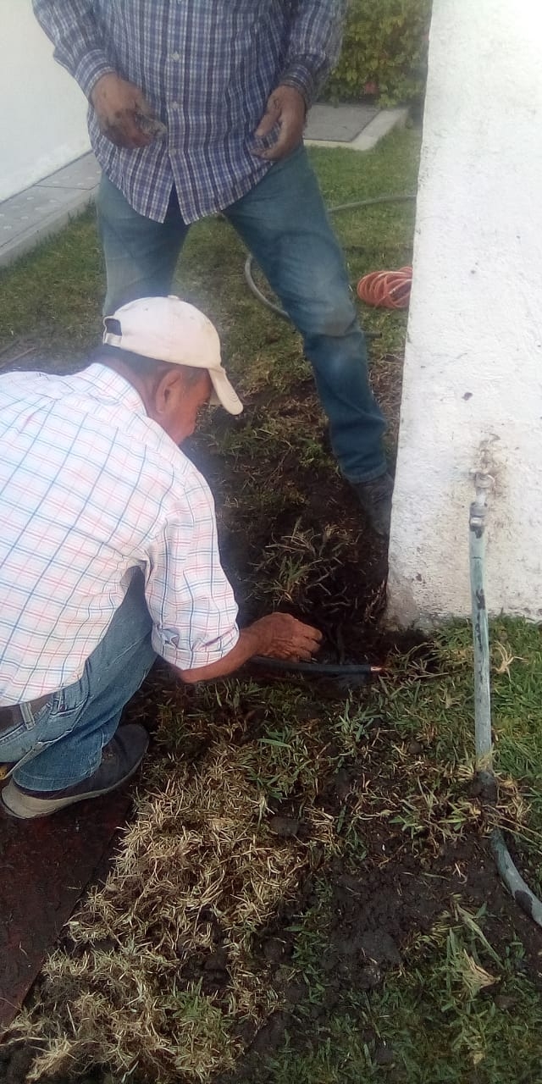
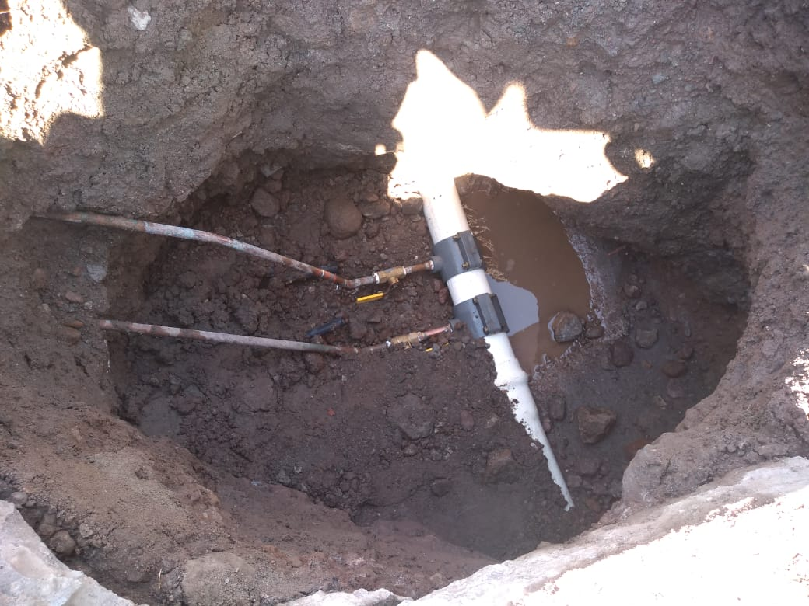

Slide 5
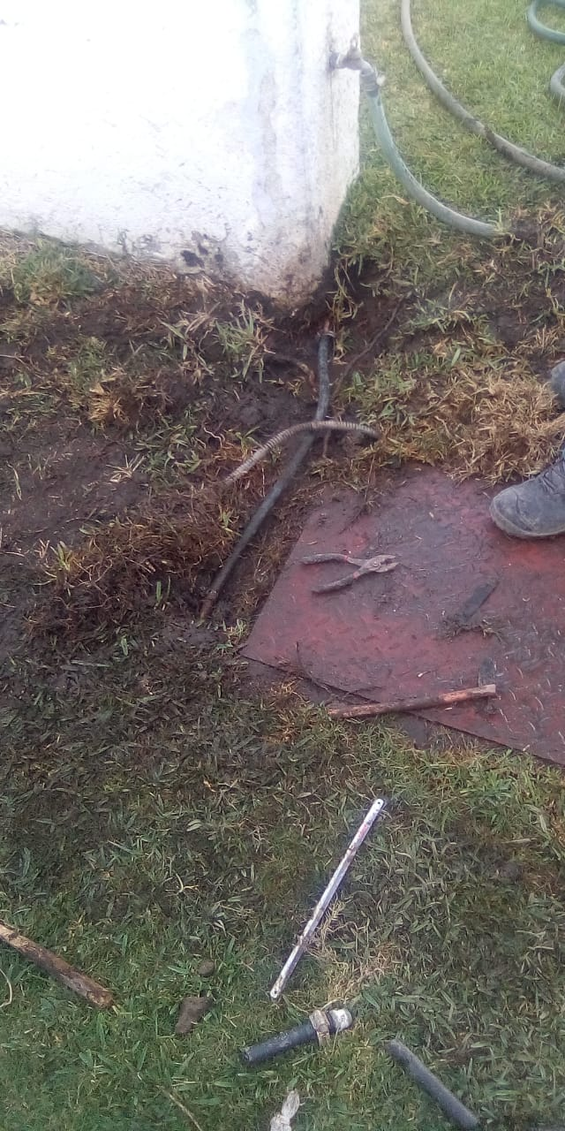
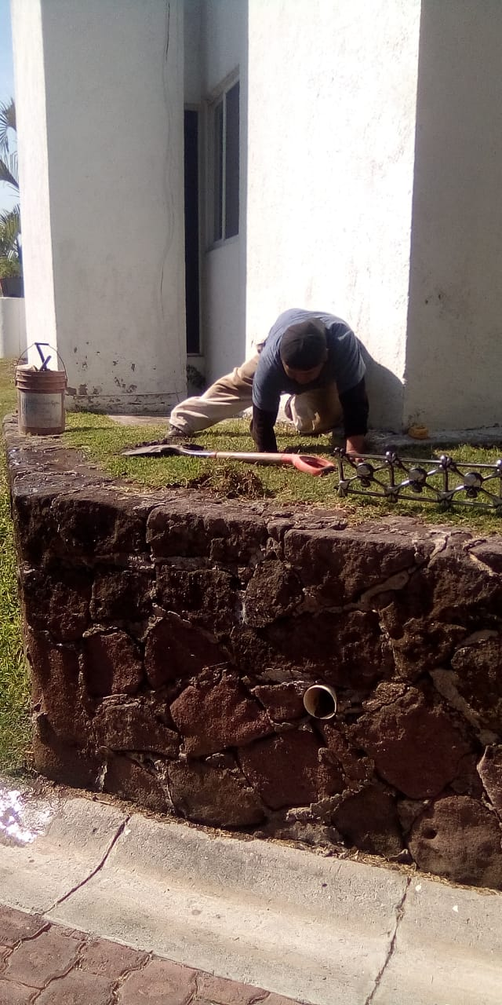
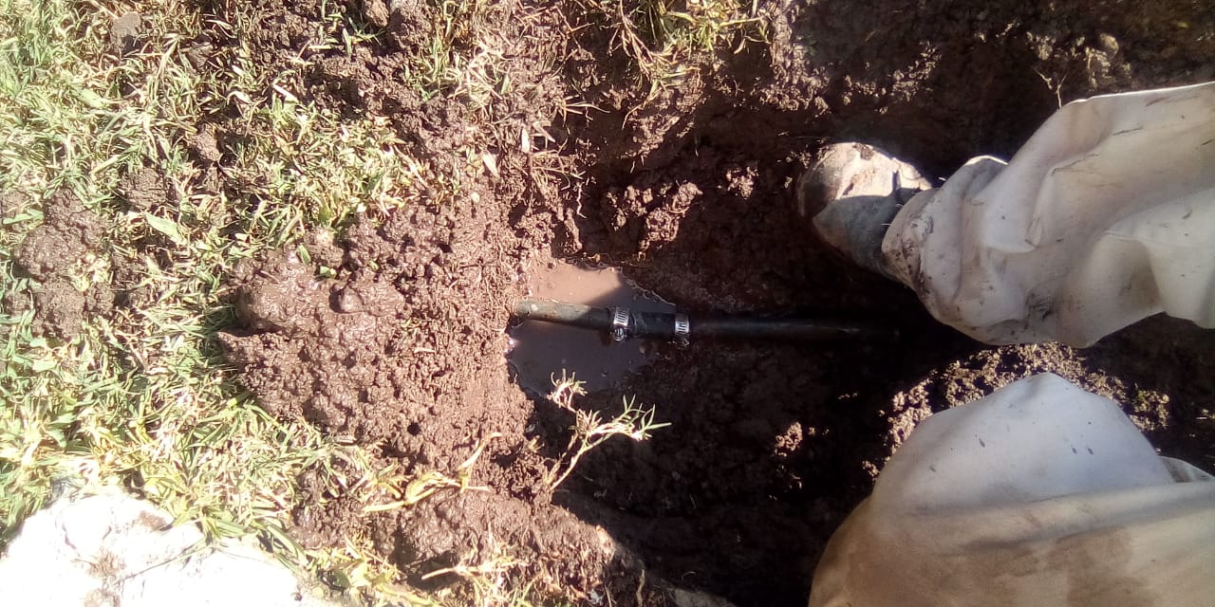

Slide 6
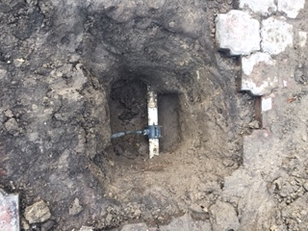
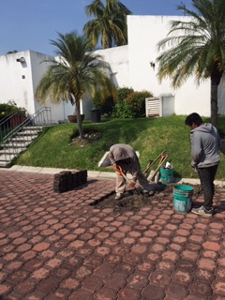

Slide 7
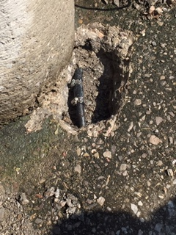
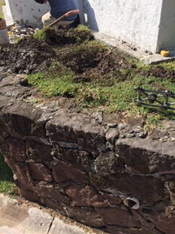

Slide 8
CAMBIO DE LUMINARIAS EN EL CONDOMINIO

Slide 9
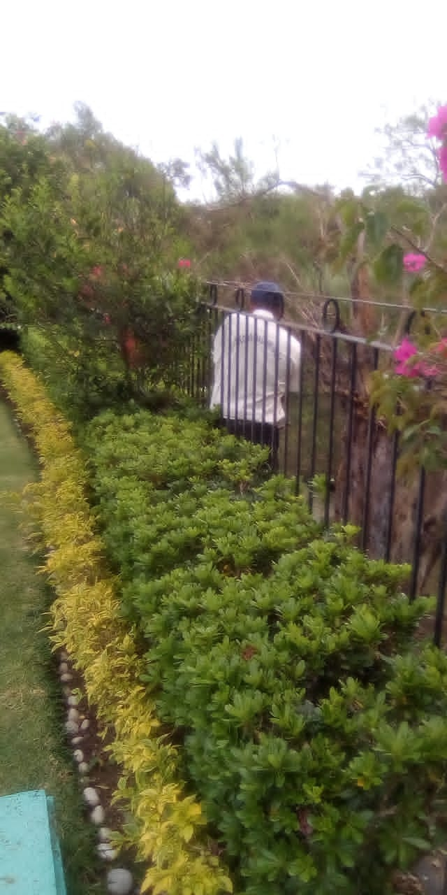
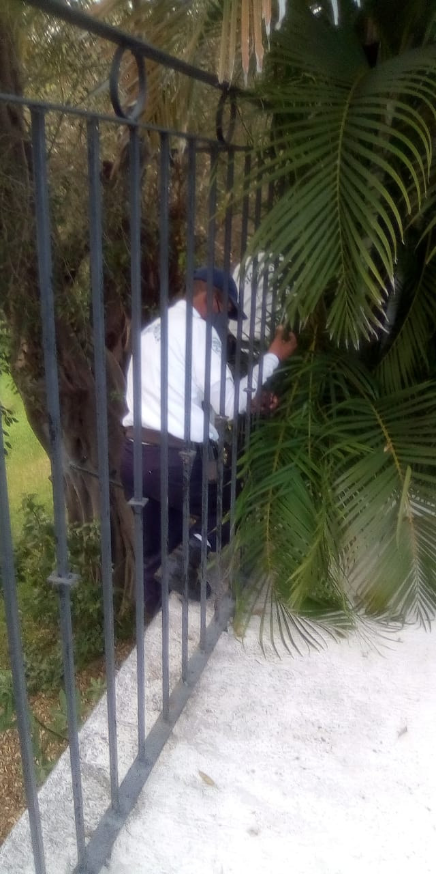
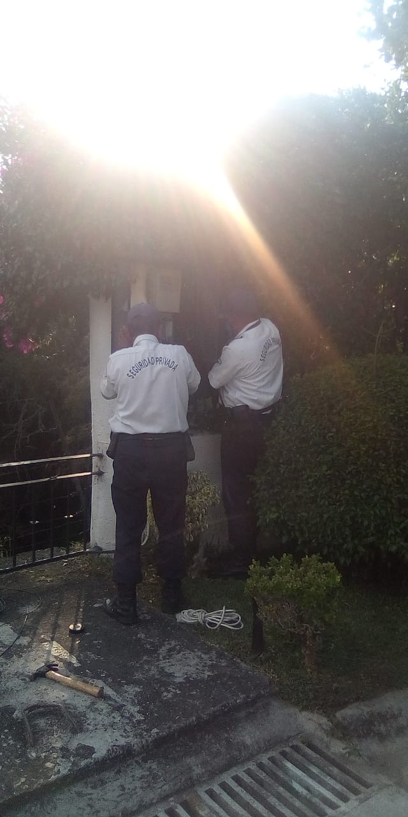

Slide 10
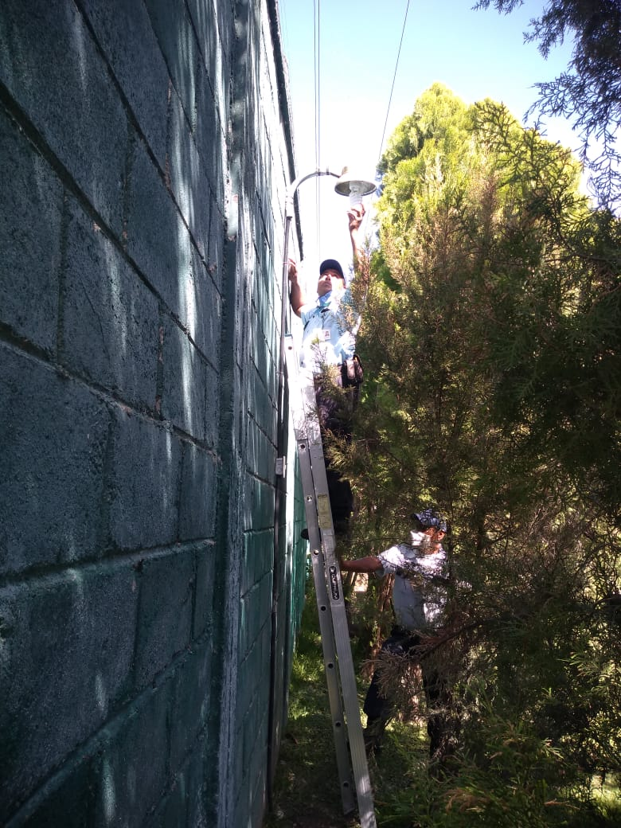
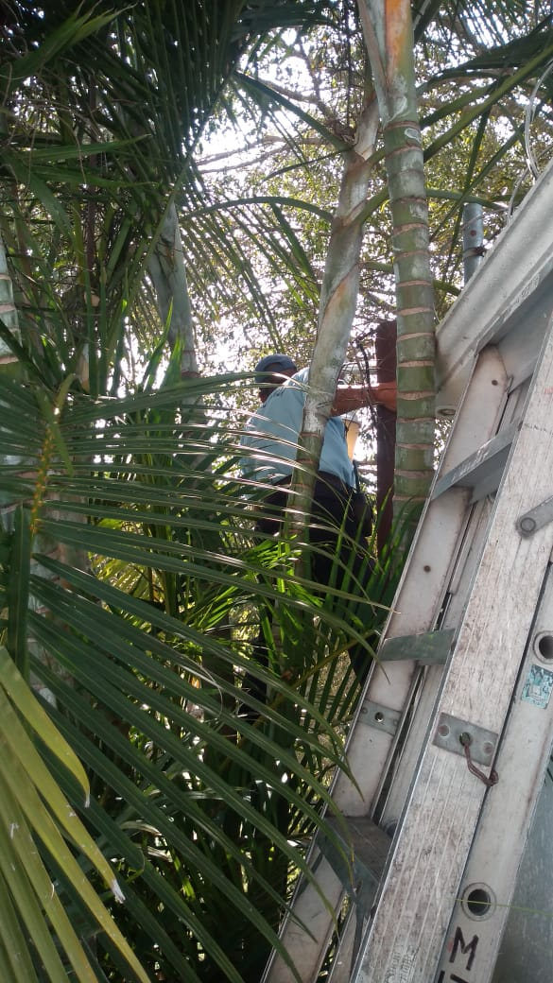

Slide 11
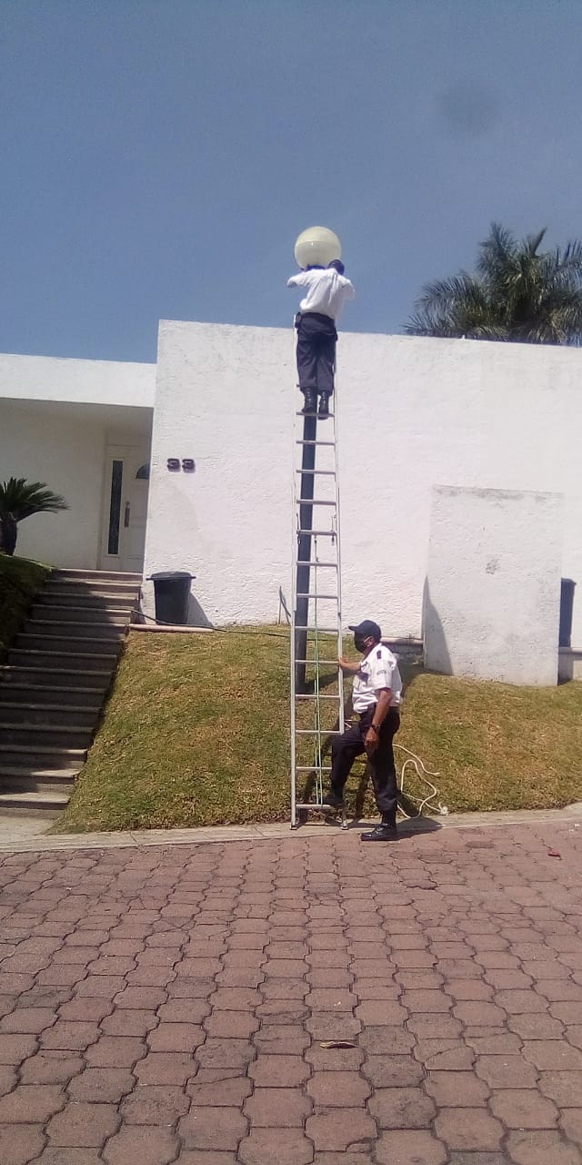

Slide 12
COMISION FEDERAL DE ELECTRICIDAD
RECORTANDO RAMAS

Slide 13
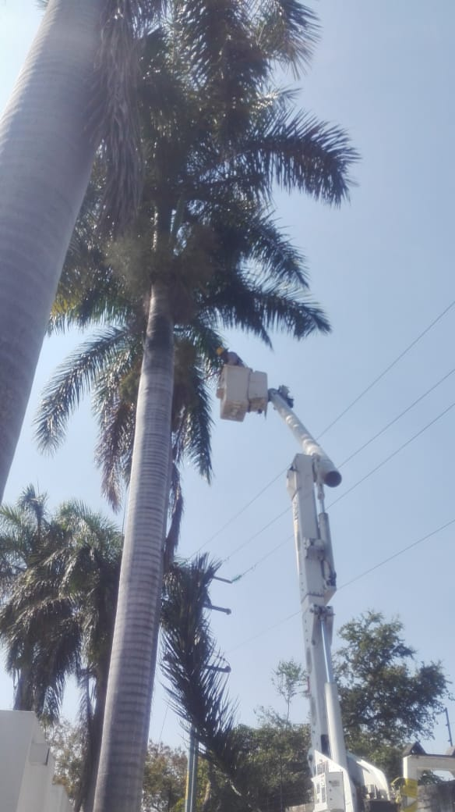
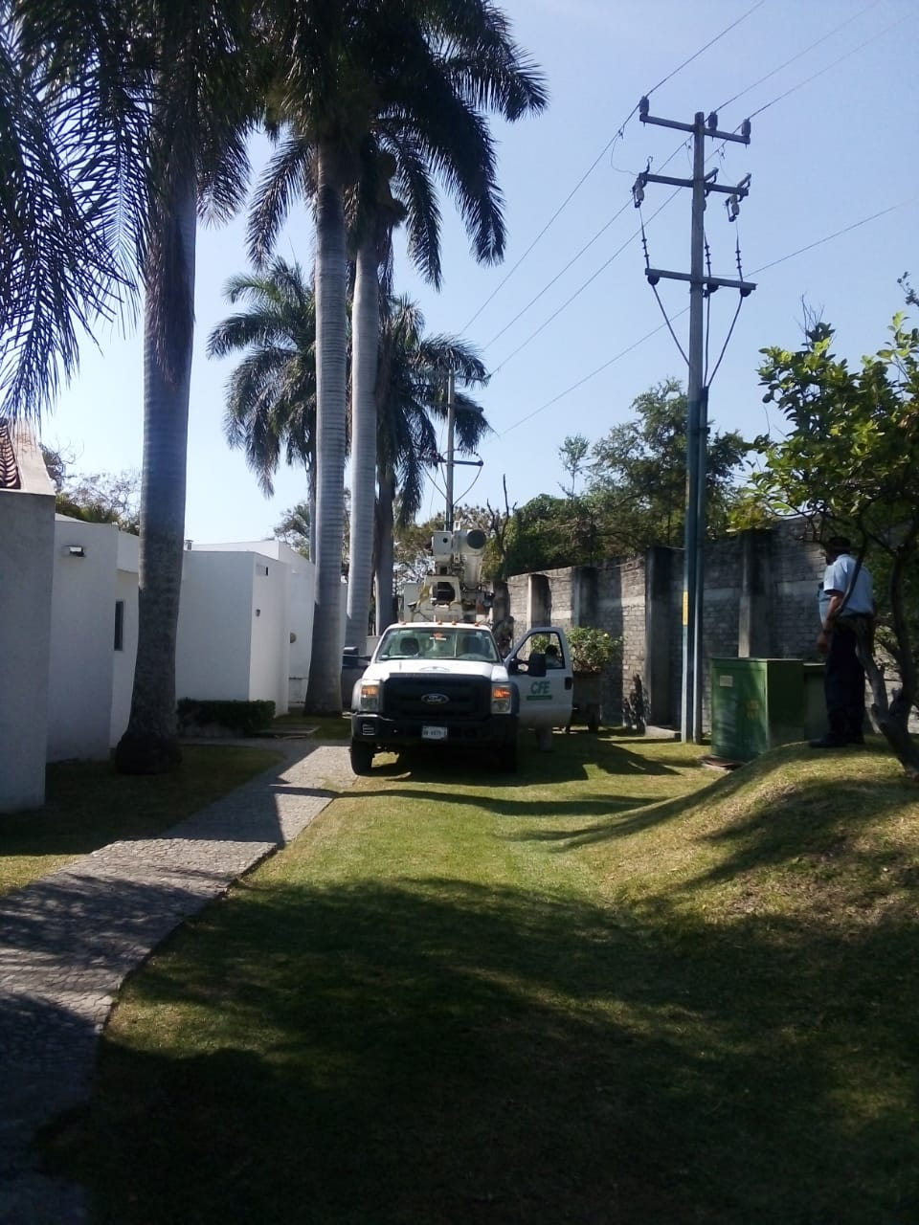
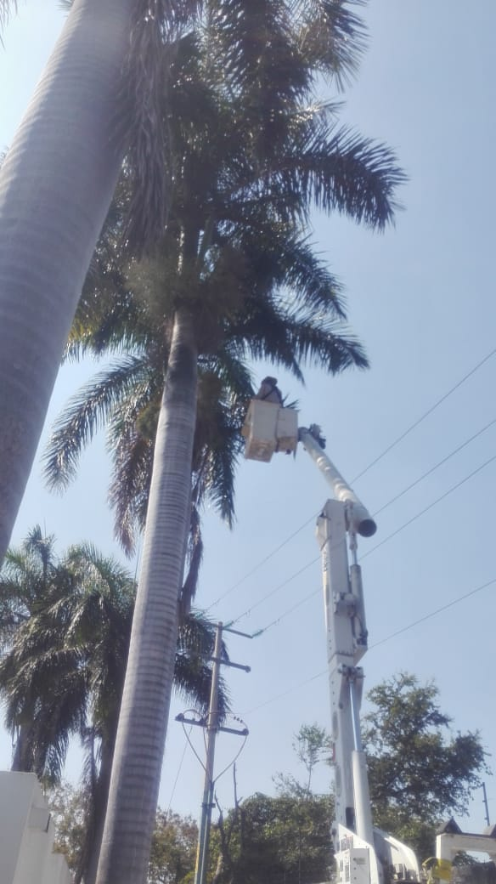

Slide 14
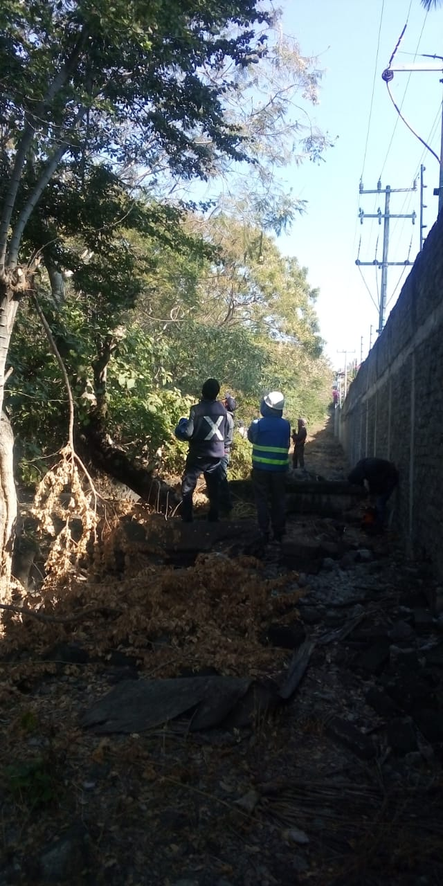
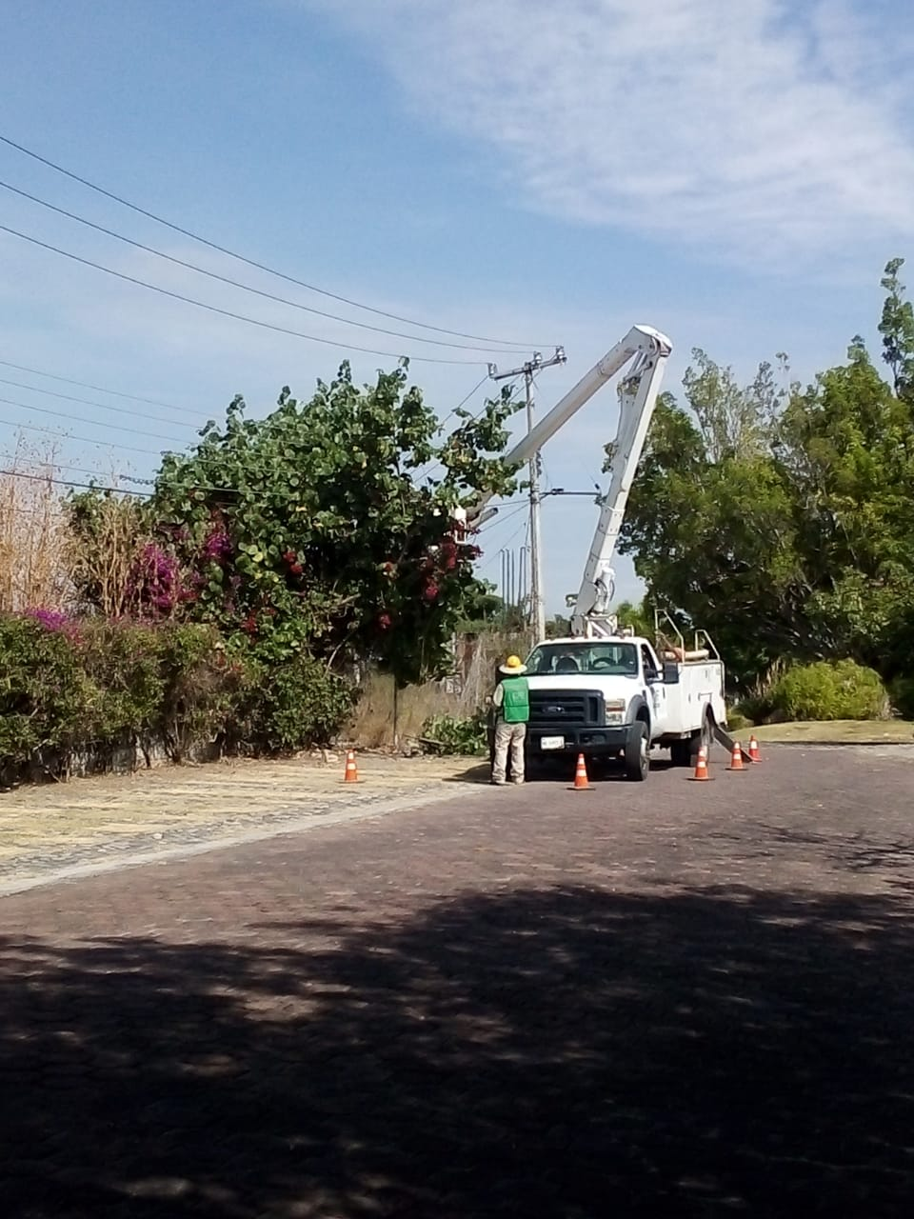
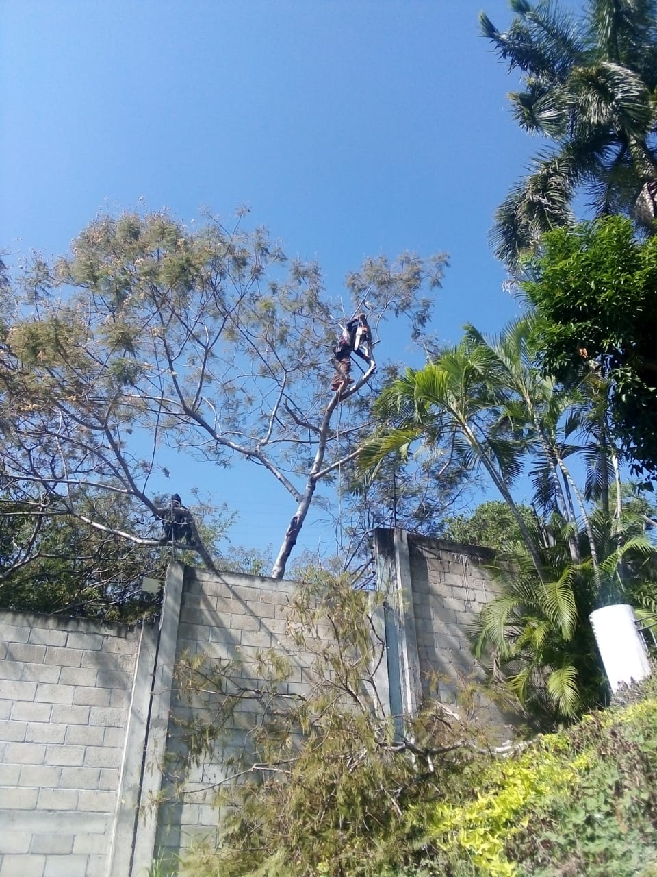

Slide 15
VIDEO (POSICIONARSE EN LA FOTOGRAFA PARA OBSERVAR)
VIDEO (POSICIONARSE EN LA FOTOGRAFA PARA OBSERVAR)

Slide 16
TELMEX
INSTALANDO FIBRA OPTICA DENTRO DEL CONDOMINIO

Slide 17
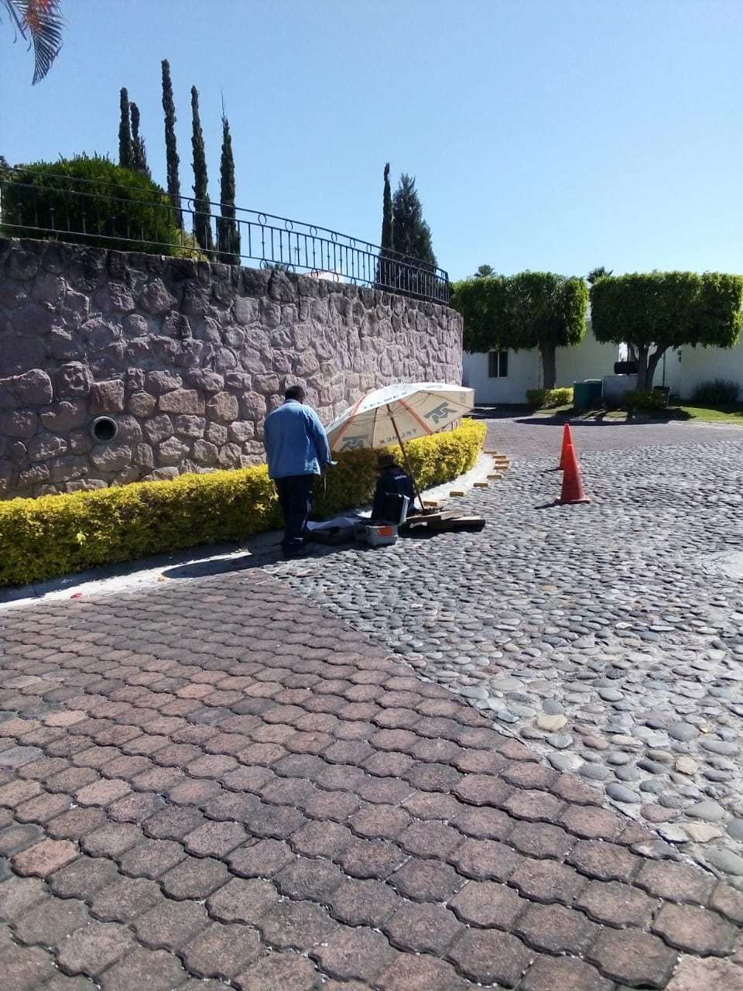
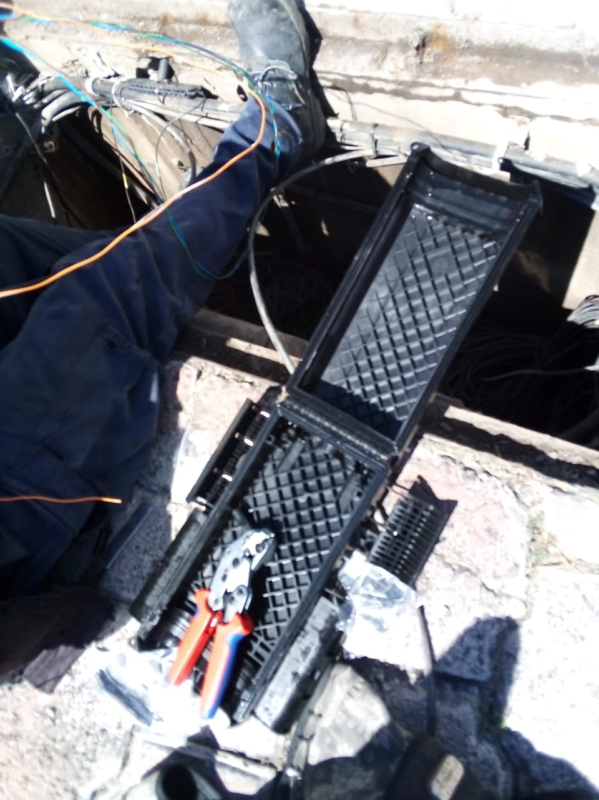

Slide 18
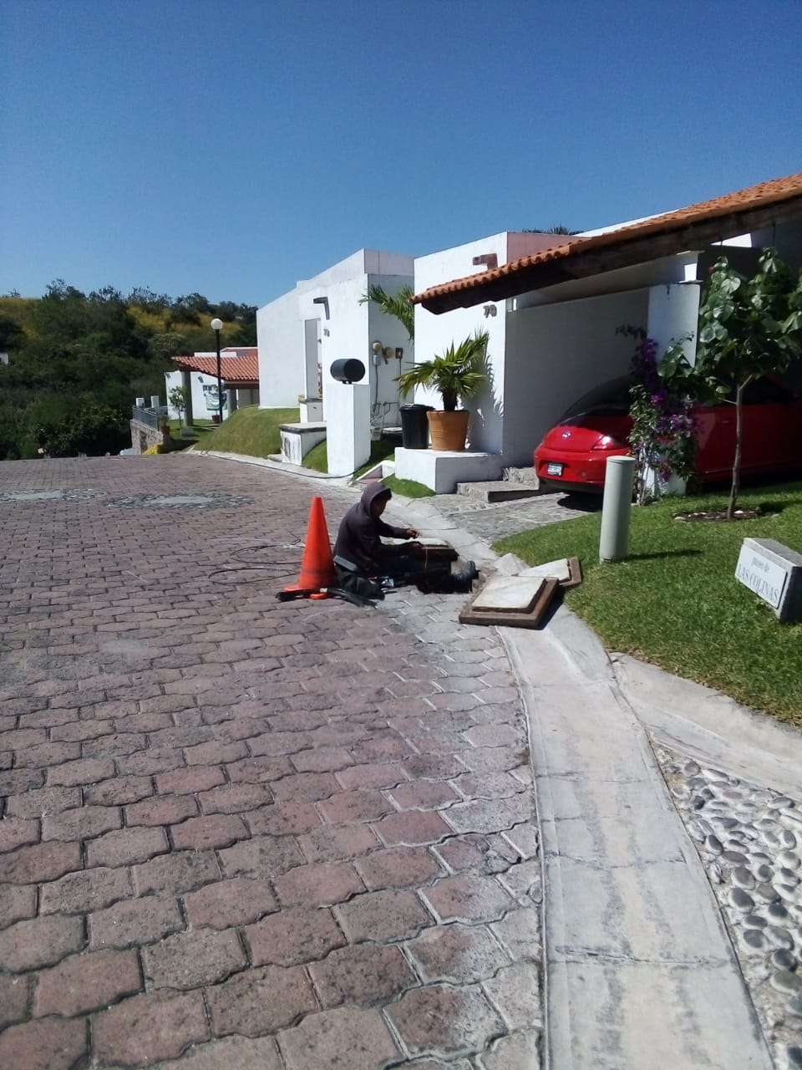
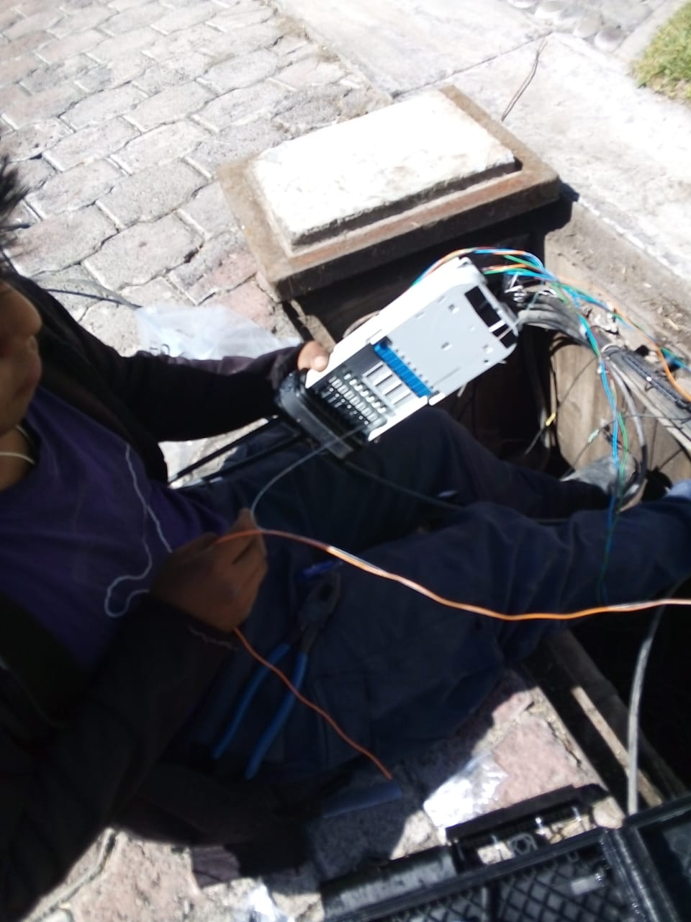

Slide 19
TRABAJOS VARIOS DENTRO DEL CONDOMINO
ARREGLO BOMBA MZA 20
ARREGLO PLUMA VIGILANCIA
ALAMOS 9 NIVELAR PARA EL AGUA
CAMBIO DE LLAVE OLIVOS 29
TAPAR HOYO COLINAS 12
COLOCAR FOCO COLINAS 43
PINTURA EN PALMERAS 41
REAPRIETE POSTE ALUMBRADO MAPLES 1

Slide 20
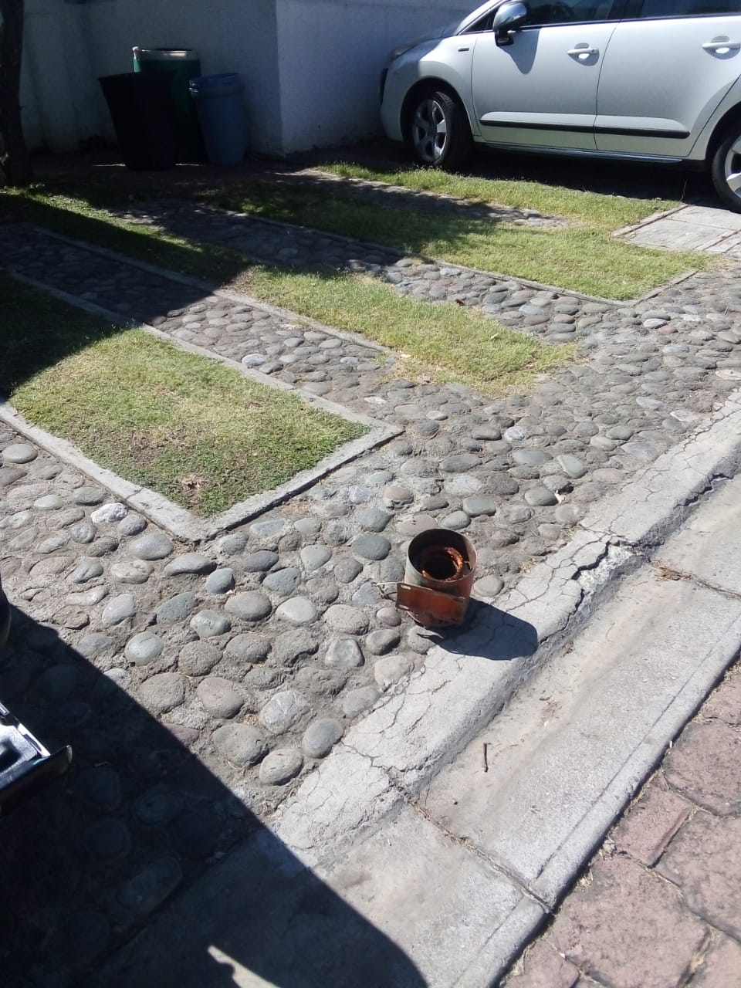
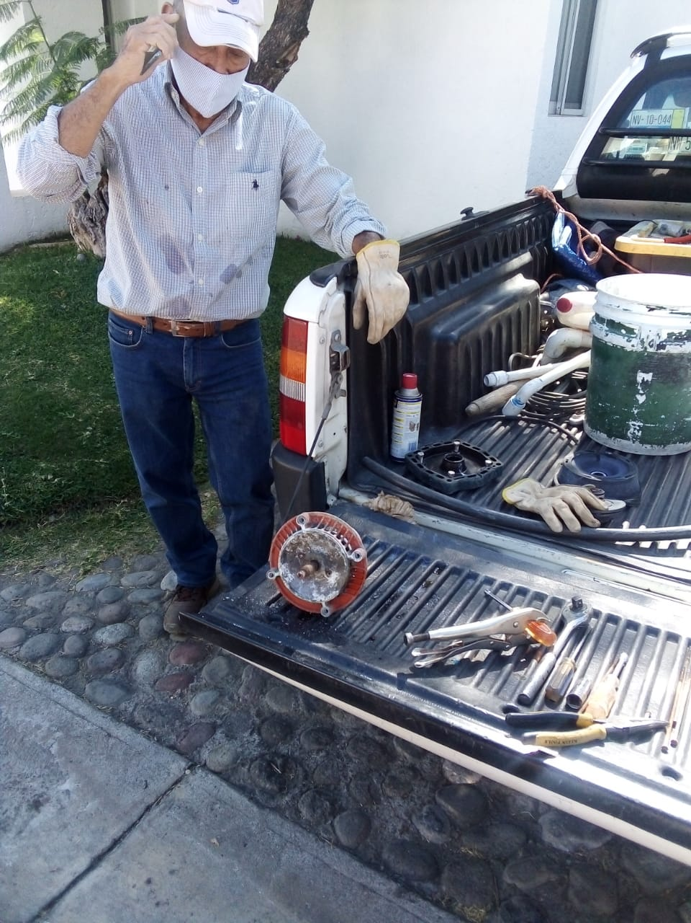

Slide 21
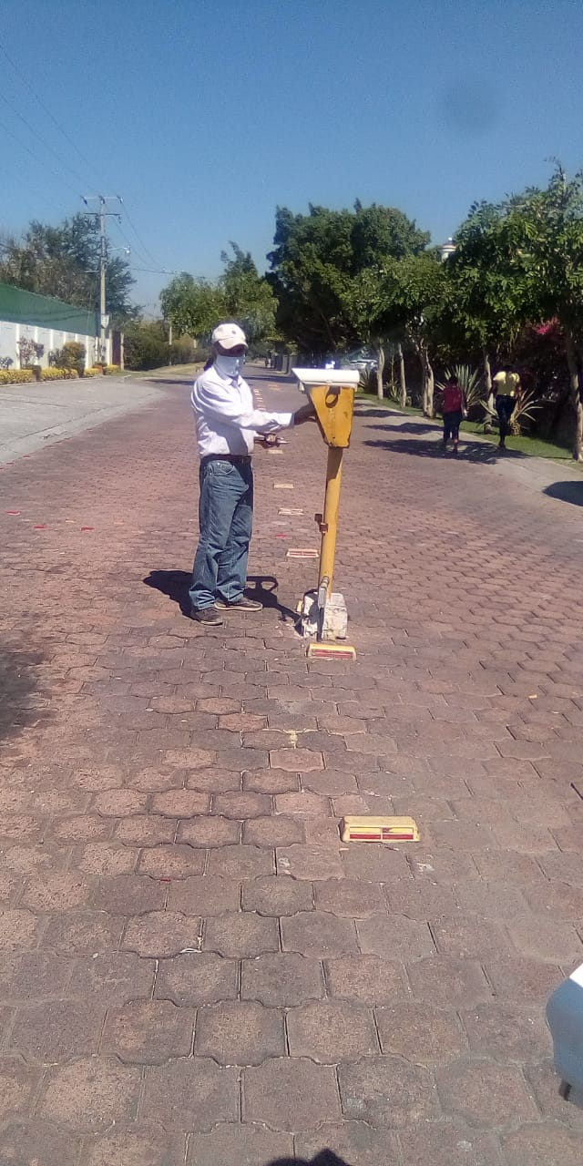
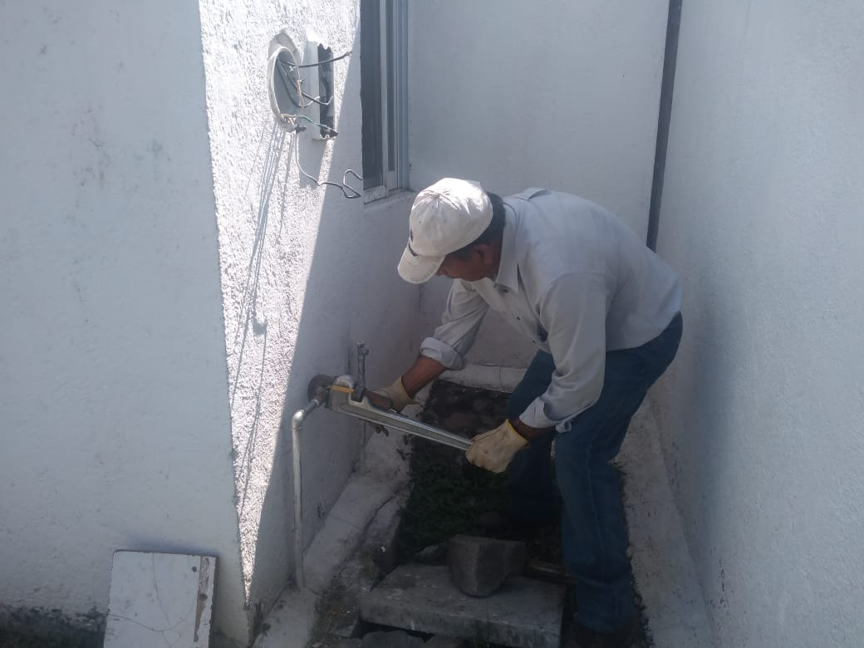
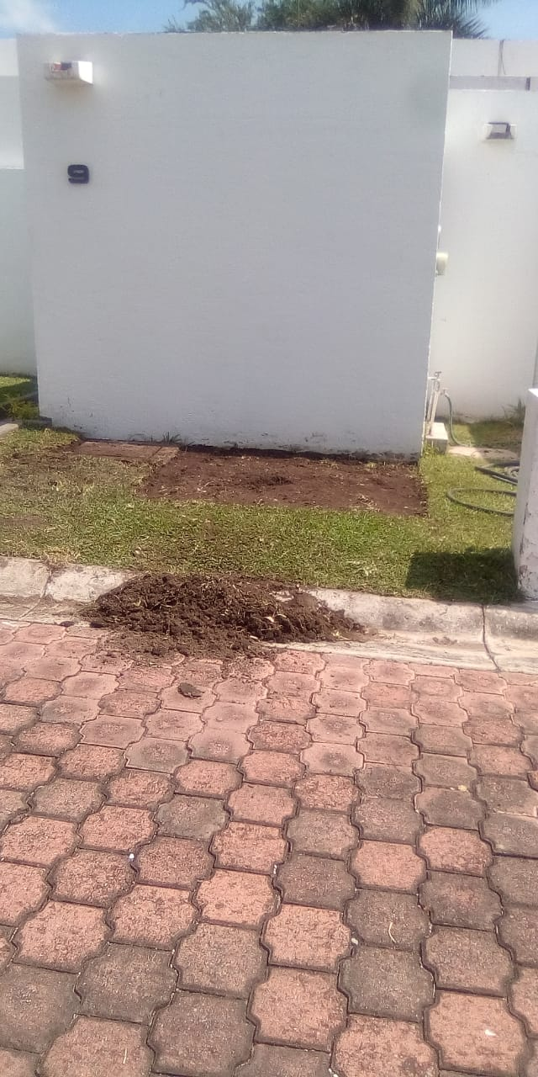

Slide 22
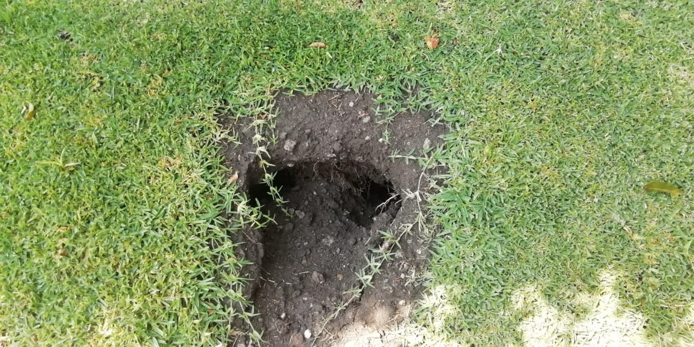
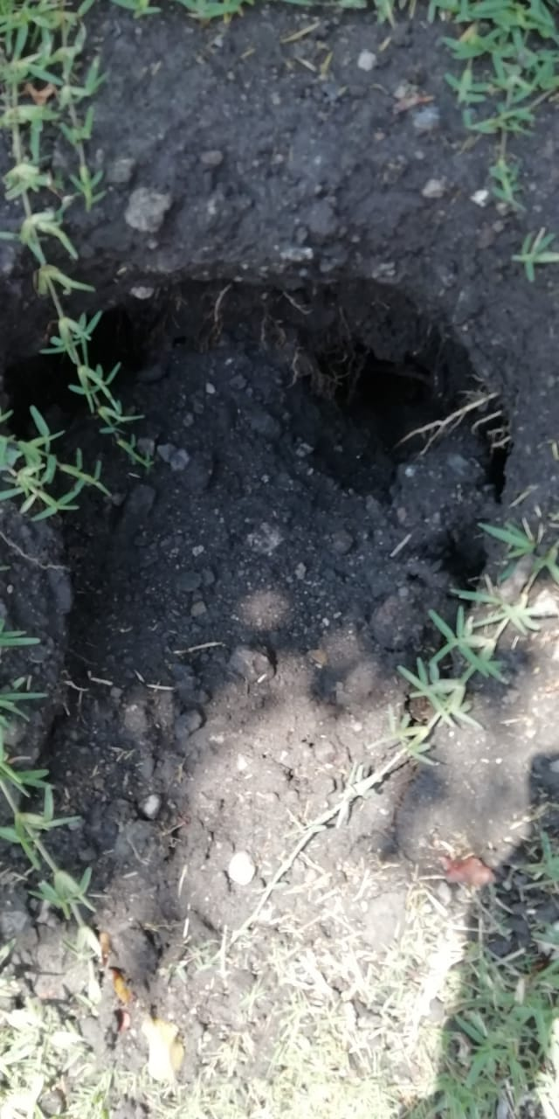
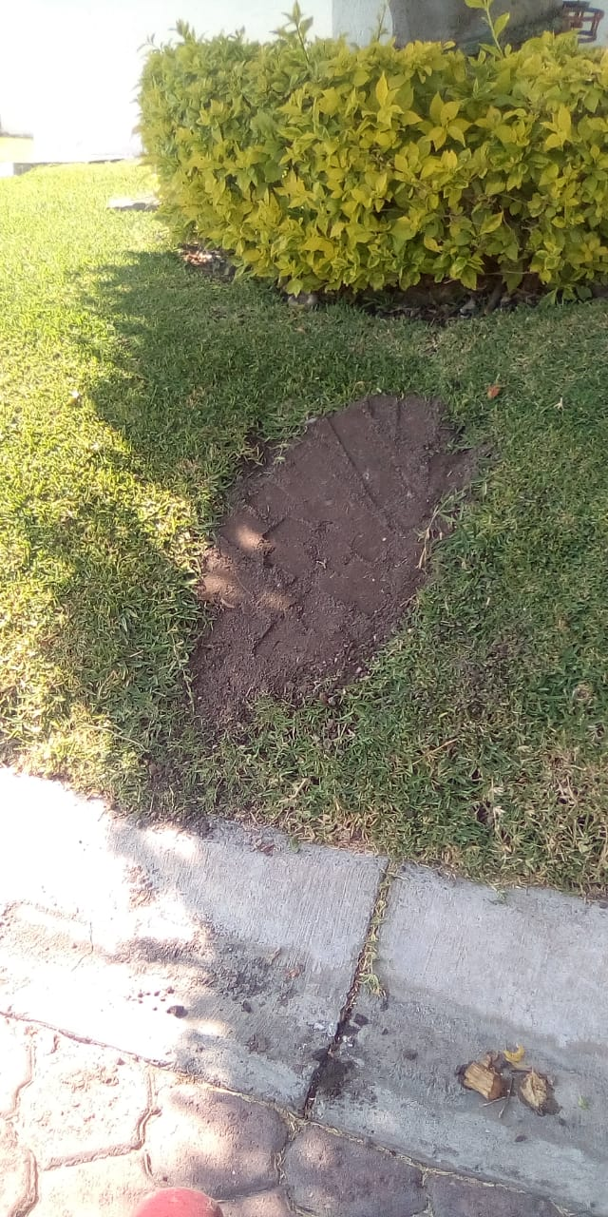

Slide 23
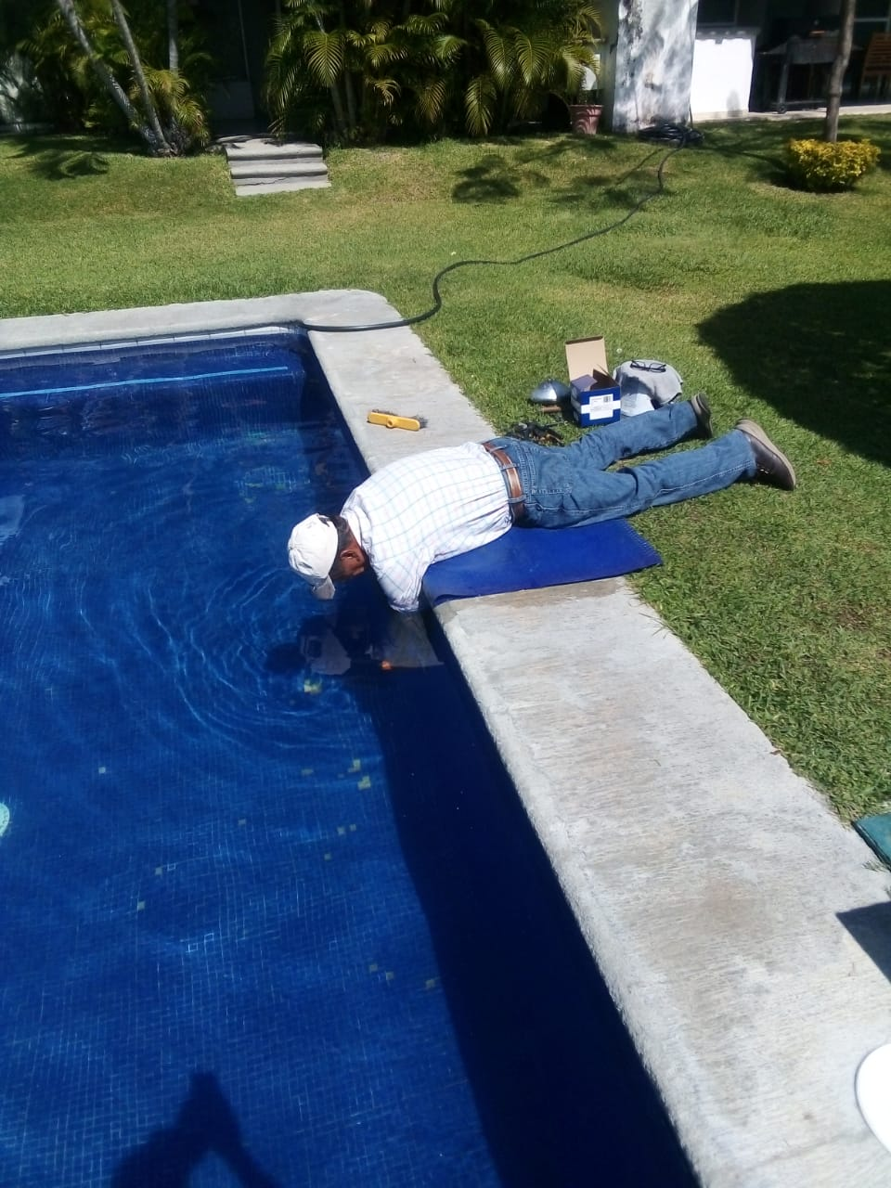
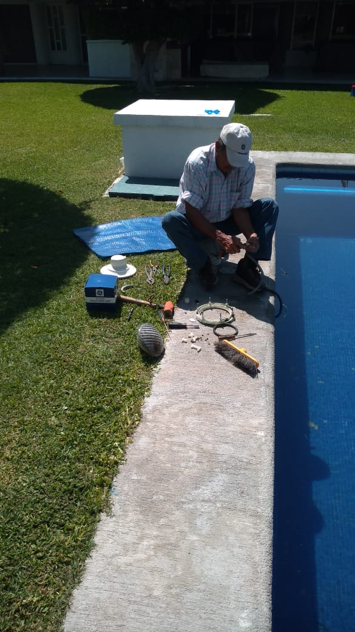
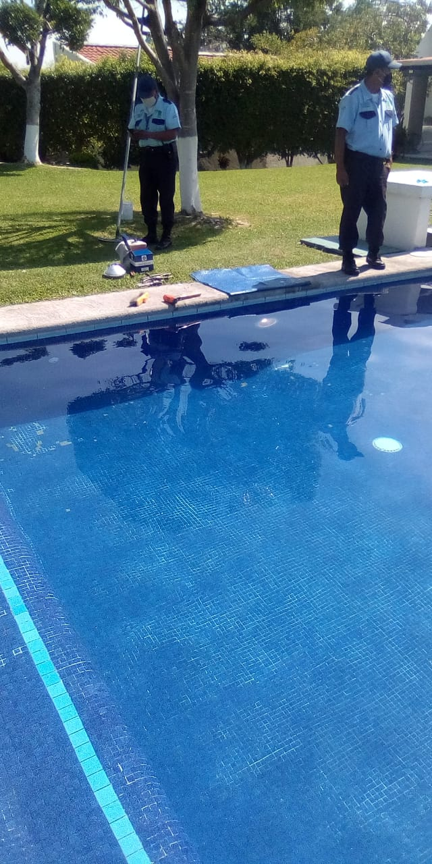

Slide 24
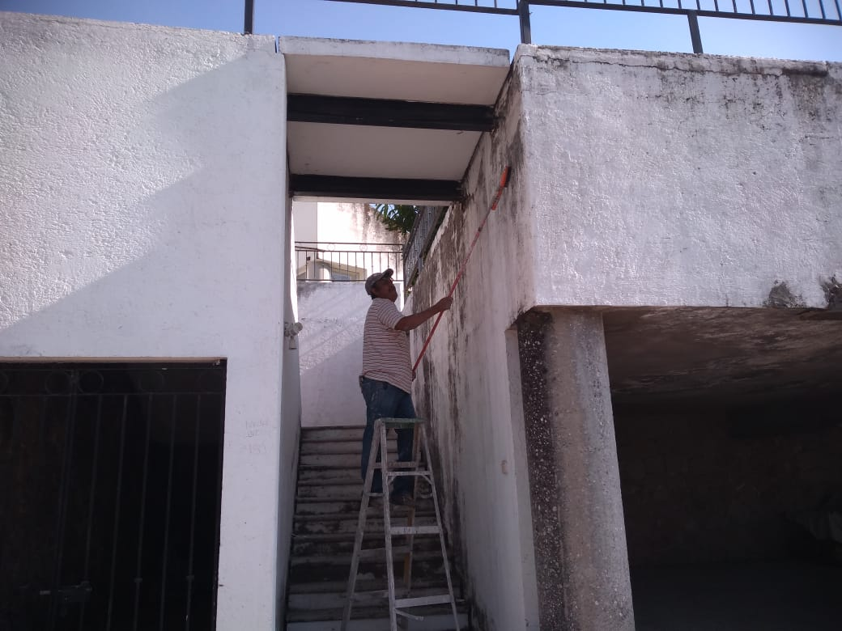
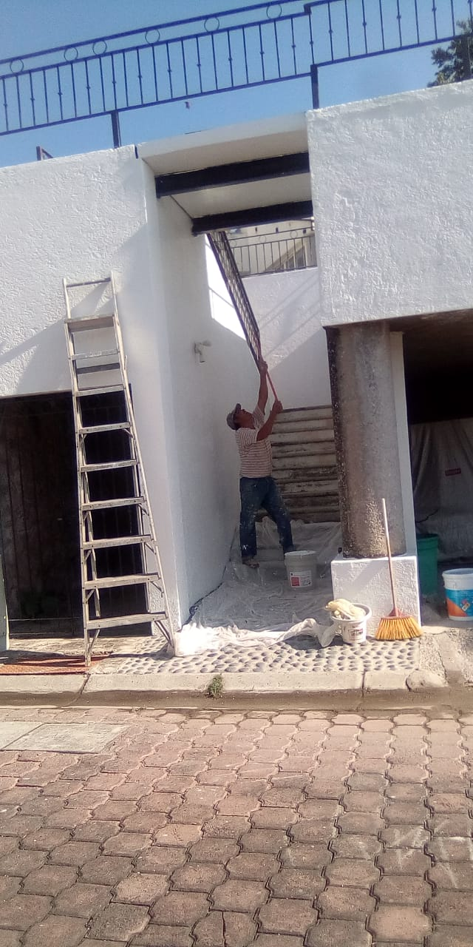
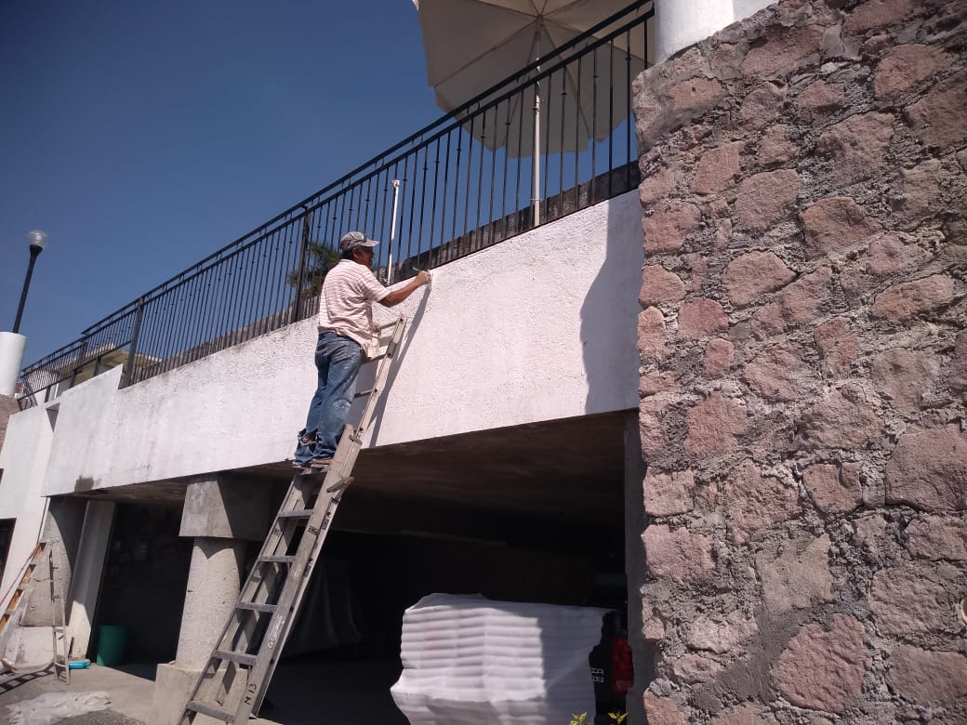

Slide 25
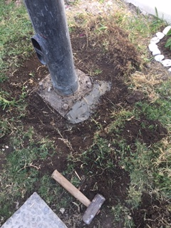
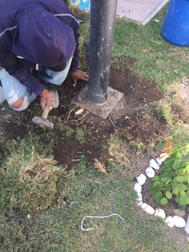
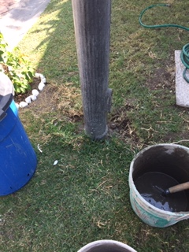

Slide 26
RESPUESTA POSITIVA CON LA ASEGURADORA ARVIDA (SWIS RE)
DESPLAZAMIENTO ADOQUIN MANZANA 13
VIDRIO ROTO PIRULES 2

Slide 27
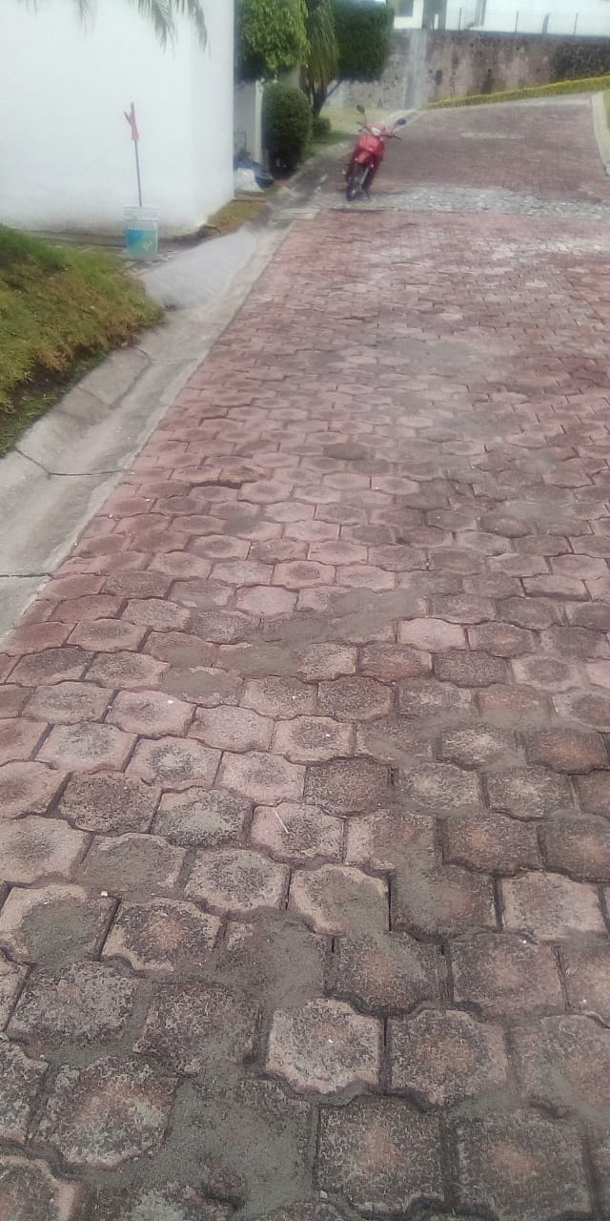
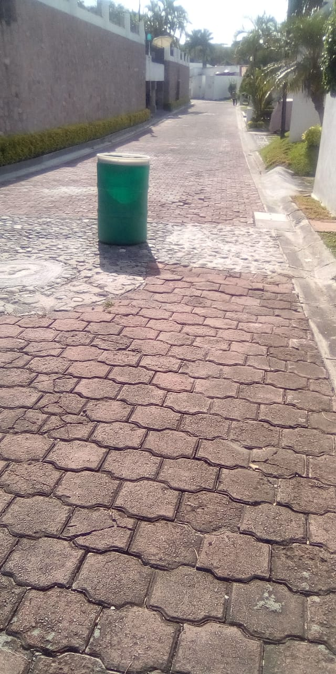
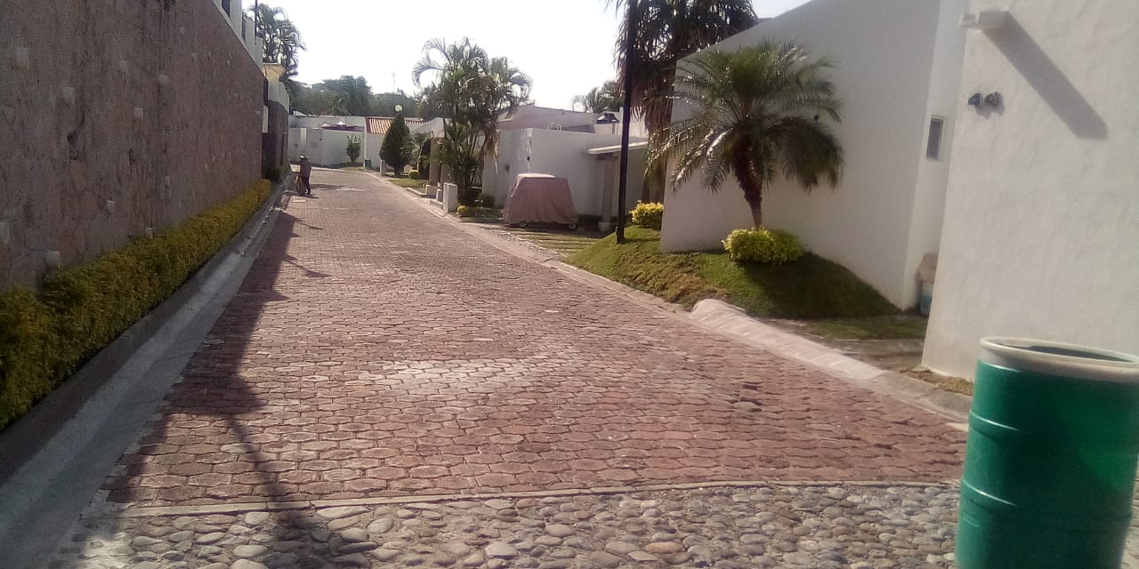

Slide 30
TRABAJOS MANTENIMIENTO
PLANTA TRATADORA

Slide 33
Tapar hoyos planta tratadora albañal

Slide 35
PODA TRIMESTRAL ENTRADA COLINAS

Slide 38
ARREGLO CAMIÓN
VERDE (BASURA)

Slide 44
TRABAJOS DE LA BOMBA DEL POZO (Ahuehuetes)

Slide 51
NOM – 35
CUMPLEAÑOS PERSONAL

Slide 54
RIFA DE FIN DE AÑO 2020

Slide 59
INGRESOS
CUARTO TRIMESTRE 2020
CUOTAS DE CONDÓMINOS | 86
CUOTAS EXTRAORDINARIAS | 1
CUOTAS EXTRAORDINARIAS 2012 | *
CUOTAS EXTRAORDINARIAS SISMO 19-09-17 | *
SERVICIO AREAS PRIVADAS | 5
CUOTAS ADICIONALES | 4
CUOTAS ADICIONALES DIVERSAS | 3
SEGURO AREAS COMUNES | *
MANTENIMIENTO ADICIONAL | *
PRODUCTOS FINANCIEROS | 2
DESCUENTOS POR PRONTO PAGO | - 43
*EN LOS RUBROS COLOR AZUL EXISTE APORTACION PERO NO SE ANEXO PARA LA REPRESENTACION GRAFICA, PARA ACLARACIONES VEASE EL REPORTE DEL BALANCE DE ACTIVIDADES.

Slide 61
GASTOS
CUARTO TRIMESTRE 2020
GASTOS DE ADMINISTRACIÓN | 17
GASTOS DE JARDINERÍA | 42
GASTOS DE VIGILANCIA | 12
GASTOS DE MANTENIMIENTO DE ALBERCAS | 26
GASTOS GENERALES | 13
GASTOS AREA COMUN | 6
SEGURO DE AREAS COMUNES | 4
SEGURO DE CASAS | 1.5
OTROS GASTOS EXTRAORDINARIOS | 1
CANCELACION DE CFDI INGRESOS POR DEMANDAS EJE | 3
GASTOS SISMO 19-09-2017 | 0
GASTOS COVID-19 | 0

Slide 63
BALANCE GENERAL
AL 31 DE DICIEMBRE DEL 2020
EN PORCENTAJES

